Slide 1
Correção das Estatísticas Vitais nos
Municípios Brasileiros: Busca ativa de óbitos
Encontro sobre a Melhoria da qualidade da informação sobre causas de morte no Brasil
Pernambuco, 4 de Outubro de 2017
Célia Landmann Szwarcwald
Fundação Oswaldo Cruz
celia.szwarcwald@icict.fiocruz.br

Slide 2
Apresentação
Contextualização
Brasil: Processo Histórico
Indicadores para avaliar a adequação das informações vitais
Evolução temporal dos indicadores de adequação
Busca ativa de óbitos e nascimentos
Estimação da mortalidade infantil por municípios por meio das informações do MS

Slide 3
Contextualização
O compromisso assumido com as metas de desenvolvimento do milênio, em 1990, trouxe a necessidade de mensurar indicadores de saúde com fidedignidade, sobretudo entre os grupos vulneráveis como as mulheres e crianças.
Em vários países do mundo, assumiu-se o desafio de melhorar amplamente as condições de saúde materno-infantil, trazendo à tona o problema de construção de indicadores de saúde que pudessem avaliar o alcance das metas.
Tendo em vista as desvantagens do uso de inquéritos populacionais para a avaliação dos progressos, adotou-se, no Brasil, o compromisso de melhorar a qualidade dos dados e expandir a cobertura do SIM e do Sinasc, priorizando estratégias que alcançassem as áreas geográficas em pior situação socioeconômica, e com maior precariedade dos dados vitais.

Slide 4
Processo Histórico
Nos anos 90, vários programas foram propostos para reduzir a mortalidade infantil como o Programa de Redução da Mortalidade Infantil (PRMI) e posteriormente o Programa de Saúde da Família (PSF).
PROBLEMA: Como estimar a mortalidade infantil e avaliar
tendências em áreas com informações vitais precárias?

Slide 5
Monitoramento das informações de NV e óbitos
Na primeira fase do projeto, as informações vitais do período 1996-98 foram analisadas, com vistas à estimação da mortalidade infantil.
Para todos os municípios brasileiros, foram coletadas as informações de nascidos vivos e de mortalidade (www.datasus.gov.br).
Foram elaborados cinco indicadores com essa finalidade.
Foram desenvolvidos critérios para avaliar a adequação das informações vitais.
Szwarcwald et al., 2002

Slide 6
Indicadores
Coeficiente geral de mortalidade (CGM) padronizado por idade
Usado para identificar problemas na cobertura das informações de óbitos. Valores inferiores a 4/1000 indicam deficiência no sistema de informações sobre mortalidade.
Com fins comparativos, foi usado o coeficiente de mortalidade padronizado por idade, considerando-se a população do Brasil como padrão.

Slide 7
Indicadores
B. Desvio médio relativo do CGM em um triênio
Usado para avaliar irregularidades na informação do óbito.
Como em um período de 3 anos é esperada pouca flutuação, valores maiores do que 10% foram considerados críticos.

Slide 8
Indicadores
C. Razão entre NV informados e estimados
Usado para avaliar a cobertura do sistema de NV (SINASC).
NV estimados com base na projeção intercensitária da população de menores de um ano.
Valores baixos da razão indicam sub-enumeração de NV.

Slide 9
Indicadores
D. Desvio médio relativo dos NV no período 1996-98
Analogamente à mortalidade, o desvio médio relativo da taxa de natalidade foi usado para identificar irregularidades na informação de NV.
Valores maiores do que 10% foram considerados críticos.

Slide 10
Indicadores
E. Proporção de óbitos por causas mal definidas
Esse indicador foi utilizado para avaliar a qualidade das informações de mortalidade.
Valores maiores do que 20% foram considerados críticos.

Slide 11
Foi realizada, então, a apreciação crítica dos cinco indicadores em cada um dos municípios, classificando-os segundo a adequação das informações do SIM e do SINASC, em três distintas categorias:
I) Adequado nas informações de nascimentos e óbitos – satisfaz a todos os critérios;
II) Não satisfaz a algum dos critérios, mas apresenta CGM padronizado maior ou igual a 4 por 1000 habitantes;
III) Grande deficiência nas informações de óbitos – quando não há informação de óbitos para grande parte da população, indicado pelo CGM padronizado menor do que 4 por 1000 habitantes.

Slide 12
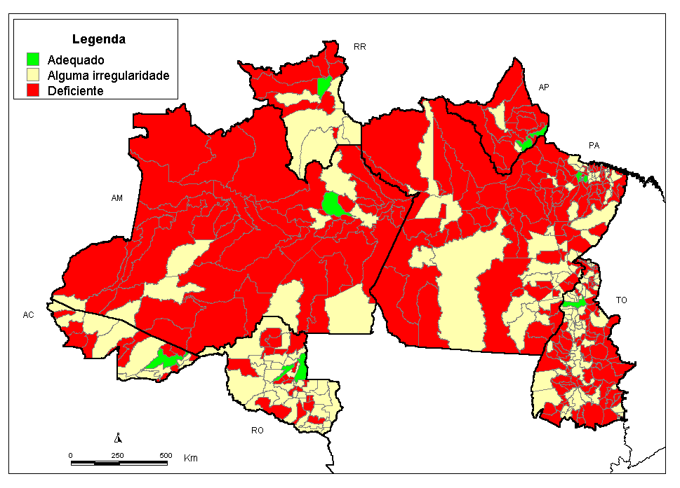
Municípios de acordo com a adequação das informações. Região Norte, 1996-98

Slide 13
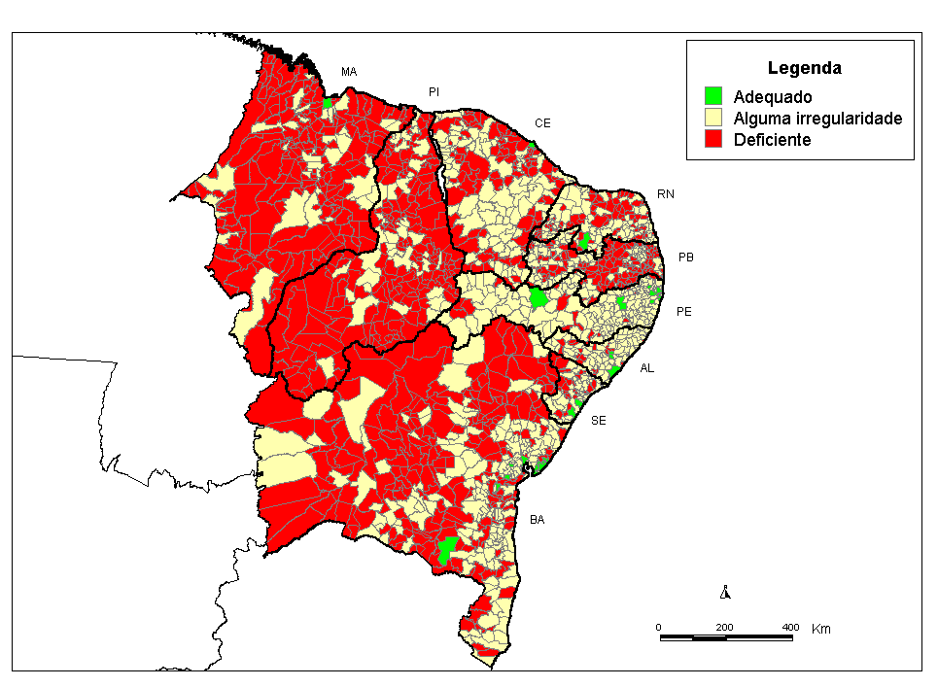
Municípios de acordo com a adequação das informações. Região Nordeste, 1996-98

Slide 14
Busca Ativa de óbitos em municípios com
grande precariedade das informações vitais,
referente a óbitos ocorridos no ano 2000

Slide 15
Equipe
Coordenação
Célia Landmann Szwarcwald
Maria do Carmo Leal
Coordenadores de Campo
Paulo Frias
Carla L. T. de Andrade
Paulo Roberto Borges de Souza Júnior

Slide 16
Busca ativa de óbitos em áreas com grande precariedade das informações
A partir da composição de aglomerados homogêneos de municípios, segundo a qualidade das informações de óbitos e nascimentos, foram identificados conglomerados com grande precariedade de notificação das estatísticas vitais.
Foram selecionados dois estados na Região Norte, Pará e Amazonas, e quatro estados na Região Nordeste, Maranhão, Piauí, Paraíba e Bahia, que apresentaram os piores índices de adequação das informações no período 1996-98.

Slide 17
Busca ativa de óbitos em áreas com grande precariedade das informações
Oito aglomerados de municípios contíguos foram selecionados para constituir a amostra.
Nas áreas selecionadas, foi realizado um processo de busca ativa de óbitos, utilizando fontes diversas como as fichas de notificação dos agentes comunitários de saúde, cartórios, cemitérios oficiais e não oficiais, funerárias, farmácias, estabelecimentos de saúde, além das informações fornecidas por líderes comunitários, curandeiros e rezadeiras.
A coleta de dados foi realizada com instrumento padronizado, compreendendo os óbitos fetais e não fetais de menores de um ano de residentes nos municípios selecionados, ocorridos entre os dias 1º de janeiro e 31 de dezembro de 2000.

Slide 18
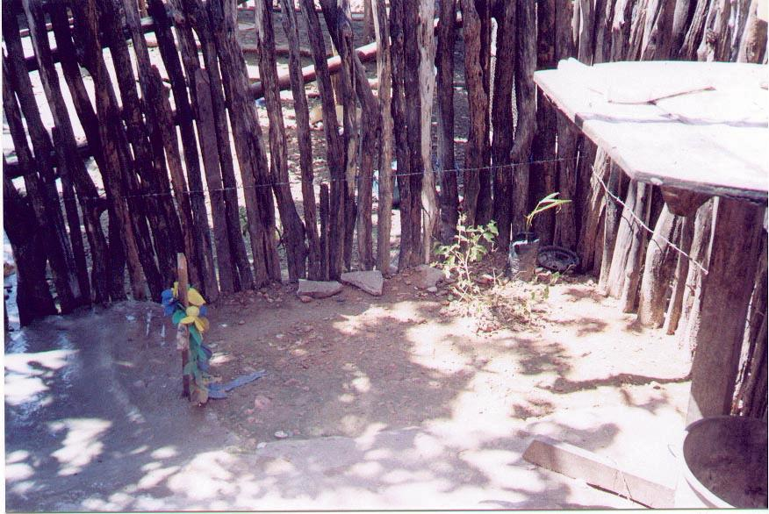
Recém-nascido enterrado no quintal da casa
zona urbana de Barras (PI)

Slide 19
Busca ativa de óbitos em áreas com grande precariedade das informações
O processo de busca ativa de óbitos possibilitou estimar a mortalidade infantil, usando como base as coberturas estimadas de óbitos infantis nos municípios com grande precariedade das informações vitais (Szwarcwald et al., 2002).
Possibilitou também identificar as principais falhas no processo de geração e registro da declaração de óbito (Frias et al., 2008).

Slide 20
Avanços Alcançados
Os critérios de adequação foram adotados pelo MS e foram estabelecidas metas a serem atingidas pelos estados.
Foram adotadas medidas para integração de sistemas do Ministério da Saúde (SIAB, SIH, SINAN e SIM).
Contratação de consultores locais para avaliação dos óbitos infantis sem definição da causa básica e, mais recentemente, para busca ativa de óbitos em municípios com precariedade de informações.
Identificação, cadastramento e fotografia de vários cemitérios não oficiais e denúncia ao Ministério Público.

Slide 21
Busca Ativa de óbitos e nascimentos em uma amostra
probabilística de municípios na Amazônia Legal e
no Nordeste, referente ao ano de 2008

Slide 22
Equipe
Coordenação
Célia Landmann Szwarcwald
Otaliba Libânio de Morais Neto
Vera Barea
Coordenadores de Campo
Paulo Roberto Borges de Souza Júnior
Paulo Frias
Raquel Barbosa de Lima
Regina Viola
Pesquisadores
Giseli N. Damacena
Wanessa Almeida
Carla L. T. de Andrade

Slide 23
Busca ativa de óbitos no NE e Amazônia Legal
Foram selecionados 133 municípios probabilisticamente em 17 UF.
A amostra de municípios foi estratificada por tamanho da população, índice de adequação das informações vitais e região (N+MT, NE).
Em cada estrato, foram selecionados, aleatoriamente, 5-6 municípios. As capitais foram selecionadas com probabilidade 1.
O objetivo principal foi o de encontrar as coberturas (fatores de correção) de óbitos e NV informados por estrato, para possibilitar a estimação da mortalidade geral e indicadores de mortalidade por Unidade da Federação.

Slide 24
Busca ativa de NV e óbitos
O trabalho de campo foi realizado de outubro de 2009 a julho de 2010.
Foi feita a busca ativa nas diferentes fontes de informações cadastradas.
Em cada fonte, foi feita a verificação dos nomes das mães de NV ou dos óbitos que constavam da lista nominal do município-caso.
Após a verificação, foi realizado o preenchimento de instrumento padronizado de busca ativa, com os nomes não constantes na lista nominal.

Slide 25
Correção das estatísticas vitais no período 2000-10

Slide 26
Método Simplificado para correção dos óbitos
Para o ano de 2008 (triênio 2007-09), os municípios em cada UF foram classificados por categoria de CGM padronizado.
Para cada UF e categoria de CGM padronizado, foram obtidos os óbitos totais e infantis corrigidos por meio da modelagem usada na busca ativa.
Para cada UF e categoria de CGM padronizado, foram estimados os fatores de correção para o número de óbitos com um ano e mais de idade e o número de óbitos infantis, respectivamente.
Frias et al., RSP, 2013; Szwarcwald et al., Population Health Metrics, 2014

Slide 27
Fatores de correção por categoria de CGM padronizado segundo a UF
UF | Fator de correção para óbitos menores de 1 ano |  |  |  |  |  | Fator de correção para óbitos de 1 ano ou mais
 | Categoria CGMP |  |  |  |  |  | Categoria CGMP
 | 1-2 | 2-3 | 3-4 | 4-5 | 5-5,5 | 5,5 e mais | 1-2 | 2-3 | 3-4 | 4-5 | 5-5,5 | 5,5 e mais
Rondônia | 7,36 | 3,88 | 3,16 | 1,55 | 1,31 | 1,02 | 2,71 | 1,79 | 1,40 | 1,23 | 1,20 | 1,03
Acre | 7,45 | 3,07 | 2,54 | 1,46 | 1,32 | 1,06 | 2,78 | 2,30 | 1,14 | 1,15 | 1,18 | 1,05
Amazonas | 7,31 | 2,95 | 2,28 | 1,40 | 1,20 | 1,05 | 3,21 | 2,08 | 1,52 | 1,28 | 1,09 | 1,06
Roraima | 7,23 | 3,43 | 2,08 | 1,60 | 1,49 | 1,07 | 2,84 | 1,94 | 1,57 | 1,27 | 1,11 | 1,06
Pará | 7,00 | 2,58 | 1,94 | 1,41 | 1,09 | 1,05 | 2,10 | 2,31 | 1,63 | 1,27 | 1,14 | 1,07
Amapá | 7,09 | 3,37 | 2,17 | 1,59 | 1,25 | 1,03 | 2,99 | 1,80 | 1,43 | 1,27 | 1,10 | 1,08
Tocantins | 7,40 | 4,32 | 2,75 | 1,86 | 1,25 | 1,14 | 2,78 | 1,84 | 1,39 | 1,14 | 1,17 | 1,09
Maranhão | 7,28 | 3,43 | 2,06 | 1,49 | 1,27 | 1,05 | 3,13 | 2,07 | 1,59 | 1,29 | 1,12 | 1,06
Piauí | 7,25 | 3,59 | 2,03 | 1,40 | 1,18 | 1,14 | 2,73 | 1,70 | 1,33 | 1,17 | 1,12 | 1,08
Ceará | 7,28 | 3,63 | 2,03 | 1,48 | 1,27 | 1,11 | 2,72 | 1,96 | 1,37 | 1,20 | 1,11 | 1,07
Rio Grande do Norte | 7,07 | 2,91 | 2,48 | 1,78 | 1,25 | 1,06 | 2,70 | 2,05 | 1,42 | 1,21 | 1,11 | 1,09
Paraíba | 7,07 | 3,50 | 2,58 | 1,62 | 1,24 | 1,14 | 2,72 | 1,75 | 1,38 | 1,17 | 1,11 | 1,06
Pernambuco | 7,33 | 3,62 | 2,32 | 1,35 | 1,19 | 1,14 | 2,77 | 1,88 | 1,45 | 1,17 | 1,10 | 1,06
Alagoas | 7,22 | 3,66 | 2,56 | 1,38 | 1,26 | 1,09 | 2,80 | 2,06 | 1,45 | 1,24 | 1,13 | 1,06
Sergipe | 7,17 | 3,59 | 2,30 | 1,36 | 1,30 | 1,16 | 2,76 | 1,88 | 1,49 | 1,16 | 1,11 | 1,07
Bahia | 7,20 | 3,59 | 1,81 | 1,42 | 1,24 | 1,08 | 2,73 | 2,03 | 1,51 | 1,26 | 1,11 | 1,07
Minas Gerais | 7,59 | 4,56 | 2,16 | 1,53 | 1,20 | 1,16 | 2,97 | 1,99 | 1,45 | 1,17 | 1,11 | 1,08
Mato Grosso | 8,08 | 3,86 | 2,56 | 1,80 | 1,48 | 1,18 | 2,59 | 1,75 | 1,29 | 1,16 | 1,03 | 1,06
Goiás | 8,11 | 3,69 | 2,48 | 1,90 | 1,24 | 1,17 | 2,18 | 1,94 | 1,34 | 1,19 | 1,13 | 1,07

Slide 28
Método Simplificado para correção dos NV
Para o ano de 2008 (triênio 2007-09), os municípios em cada UF foram classificados por categoria da Razão entre NV estimados e informados.
Para cada UF e categoria da Razão de NV, foram obtidos os NV corrigidos por meio da modelagem usada na busca ativa.
Para cada UF e categoria de CGM padronizado, foram estimados os fatores de correção para o número de NV, respectivamente.
Frias et al., RSP, 2013

Slide 29
Fatores de correção de NV por categoria da Razão de NV estimados e informados
segundo a UF
UF | Fator de correção para nascidos vivos
 | Categoria RZ-NV
 | 0,5-0,6 | 0,6-0,7 | 0,7-0,8 | 0,8-0,9 | 0,9 e mais
Rondônia | 1,64 | 1,31 | 1,22 | 1,17 | 1,06
Acre | 1,79 | 1,62 | 1,20 | 1,15 | 1,12
Amazonas | 1,60 | 1,36 | 1,18 | 1,11 | 1,05
Roraima | 1,76 | 1,40 | 1,22 | 1,15 | 1,09
Pará | 1,78 | 1,42 | 1,21 | 1,06 | 1,04
Amapá | 1,70 | 1,36 | 1,29 | 1,07 | 1,06
Tocantins | 1,43 | 1,21 | 1,17 | 1,12 | 1,07
Maranhão | 1,86 | 1,57 | 1,19 | 1,16 | 1,06
Piauí | 1,76 | 1,33 | 1,13 | 1,08 | 1,06
Ceará | 1,78 | 1,34 | 1,20 | 1,08 | 1,05
Rio Grande do Norte | 1,78 | 1,26 | 1,13 | 1,07 | 1,05
Paraíba | 1,66 | 1,38 | 1,13 | 1,09 | 1,04
Pernambuco | 1,91 | 1,33 | 1,18 | 1,07 | 1,04
Alagoas | 1,70 | 1,50 | 1,16 | 1,09 | 1,06
Sergipe | 1,66 | 1,43 | 1,12 | 1,05 | 1,04
Bahia | 1,54 | 1,35 | 1,17 | 1,07 | 1,06
Minas Gerais | 1,71 | 1,33 | 1,14 | 1,06 | 1,01
Mato Grosso | 1,39 | 1,22 | 1,11 | 1,09 | 1,00
Goiás | 1,69 | 1,49 | 1,23 | 1,12 | 1,01

Slide 30
Generalização
Como os fatores de correção são calculados por nível de adequação das informações, eles podem ser aplicados a outros anos, permitindo generalizar o processo para anos a partir de 2000.
Para correção dos óbitos, em cada município, foram calculados os CGM padronizado por idade, por triênio, utilizando-se a população do Brasil como população padrão;
As informações de óbitos foram agregadas em duas faixas de idade: menores de um ano e um ano e mais;
Foram aplicados os fatores de correção encontrados pelo processo de busca ativa correspondentes a cada UF e categoria de CGM padronizado.
Para correção dos NV, em cada município, foram calculados as razões entre NV informados e estimados;
Foram aplicados os fatores de correção encontrados pelo processo de busca ativa correspondentes a cada UF e categoria de razão de NV.

Slide 31
Correção das Estatísticas Vitais MS
Mudança de paradigma a partir de 2008
Antes: 8 UF com dados diretos (ES, RJ, SP, PR, RS, SC, MS, DF) e os demais com técnicas indiretas
Após 2008: todas as UF com dados diretos, utilizando-se fatores de correção distintos, dependendo do nível de adequação das informações

Slide 32
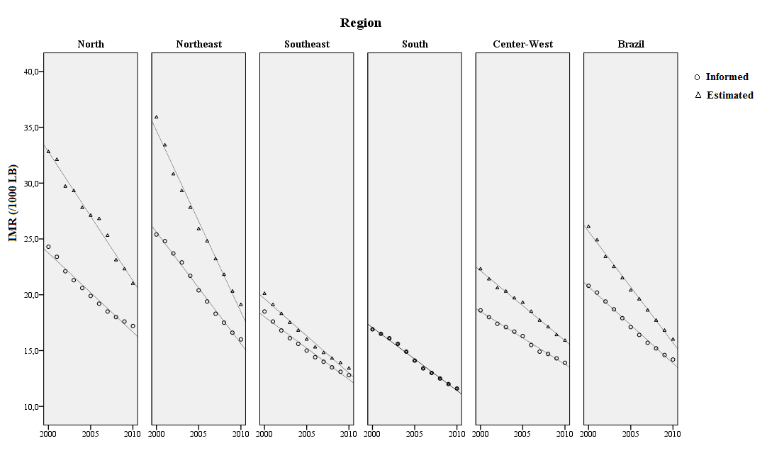
Infant mortality rate (IMR) using informed and corrected vital data by macro-geographical region. Brazil, 2000-10
Fonte: Szwarcwald et al., 2014

Slide 33
Busca Ativa de óbitos em uma amostra
probabilística de municípios na Amazônia Legal,
Nordeste, Minas Gerais e Goiás, referente ao ano de 2012

Slide 34
Equipe
Coordenação
Célia Landmann Szwarcwald
Juan Cortez-Escalante
Coordenadores de Campo
Paulo Roberto Borges de Souza Júnior
Paulo Frias
Raquel Barbosa de Lima
Regina Viola
Pesquisadores
Wanessa Almeida
Giseli N. Damacena
Arthur Pate
Responsável pelos sistemas de monitoramento das informações
Cristiano Lehrer
Anthony Stevens

Slide 35
Amostra
Foram selecionados 79 municípios nos estados das regiões Norte e Nordeste, Goiás, Mato Grosso e Minas Gerais.
Só foram considerados municípios com menos de 100.000 habitantes.
Os municípios foram estratificados por nível de adequação das informações de óbitos (baseado no CGMP) e no número mínimo esperado de óbitos infantis, com base no CMI estimado para a UF e o número de NV do município.

Slide 36
Objetivos do estudo
Validar os fatores de correção sendo utilizados.
Estabelecer critérios para identificação da subenumeração dos óbitos infantis.
Estimar a completitude do SIM por município
Estimar a mortalidade infantil por município

Slide 37
Delineamento do estudo
Busca ativa de óbitos no próprio município ou nos municípios vizinhos;
Várias fontes percorridas;
Painel on-line para digitação dos dados encontrados;
Separação dos casos que precisavam de confirmação (ano ignorado, endereço, falhas em informações importantes);
Painel on-line de confirmações.

Slide 38
Busca ativa de óbitos
O trabalho de campo foi realizado de maio a outubro de 2014.
Foi feita a busca ativa nas diferentes fontes de informações cadastradas, referente ao ano de 2012.
Em cada fonte, foi feita a verificação dos nomes dos falecidos ou do nome das mães dos óbitos infantis que constavam da lista nominal do município-caso.
Após a verificação, foi realizado o preenchimento de instrumento padronizado de busca ativa, com os nomes não constantes na lista nominal.
Os dados foram digitados em painel on-line construído para monitoramento da busca ativa.

Slide 39
Confirmação dos eventos
Os critérios para solicitação de confirmação foram:
Eventos encontrados em fontes diferentes de cartório ou UBS.
Caso sem apresentação da data de óbito (para verificar se o óbito ocorreu em 2012).
Caso sem apresentação da data de nascimento ou da idade.
Caso classificado como óbito fetal ou criança menor de um ano.

Slide 40
Resultados
Dos 79 municípios selecionados, todos realizaram o processo de busca ativa.
Foi realizado o relacionamento entre o banco de óbitos encontrados na busca ativa e o SIM de 2012, pelo número da DO e nome do falecido, para verificação de eventos já informados.
Para estes municípios, o total de óbitos informado ao SIM em 2012 foi de 14335.
Na busca ativa, foram encontrados 3067 óbitos não fetais; 2212 não estavam no SIM; 358 estavam no SIM no próprio município; 427 estavam no SIM em outro município da mesma UF; 70 estavam no SIM em outra UF.

Slide 41
Distribuição de óbitos encontrados na busca ativa segundo a fonte de informação. Brasil, 2012
Fontes | Óbitos
 | n | %
Hospitais e outros estabelecimentos de saúde | 257 | 11,6
Cartórios | 307 | 13,9
Unidades básicas de saúde | 265 | 12,0
IML/SVO | 44 | 2,0
Cemitérios | 676 | 30,6
Funerárias | 428 | 19,3
Secretaria de Ação Social | 27 | 1,2
SES/SMS | 41 | 1,9
Outros | 167 | 7,5
Total | 2212 | 100,0

Slide 42
Comparação com SISOBI
Dos 2212 óbitos não encontrados no SIM, 407 (18,4%) estavam
no SISOBI.
Dos 307 encontrados em cartórios, 212 (69%) estava no SISOBI.
Ou seja, o SISOBI é uma fonte alternativa útil para uso na rotina.

Slide 43
Resultados da Busca Ativa. Brasil, 2012
Resultado | Óbitos
 | n | %
Encontrados na busca ativa e confirmados | 1714 | 77,5
Encontrados na busca e não confirmados pois não foram localizados | 133 | 6,0
Encontrados na busca e não foram confirmados pelo acesso difícil | 14 | ,6
Não confirmada residência ou ano de morte | 351 | 15,9
Subtotal | 2212 | 100,0
Já estavam no SIM | 855 | 27,9
Total | 3067 | 100,0

Slide 44
Fatores de Correção
Para o cálculo dos fatores de correção, foram considerados os óbitos que foram confirmados, os que não foram confirmados porque não foram localizados, ou não foram confirmados pelo acesso difícil.
Não foram considerados os óbitos que já estavam no SIM.
Não foram considerados os óbitos para os quais o endereço foi localizado em outro município ou o ano de morte era diferente de 2012.

Slide 45
Fatores de Correção* por categoria do Coeficiente Geral de
Mortalidade Padronizado (por 1000 hab) por Idade
Categoria de CGMP (/1000 hab) | Encontrados na busca ativa | SIM | Fator de Correção
<3,5 | 171 | 494 | 1,35
>=3,5 e <4,5 | 293 | 979 | 1,30
>=4,5 e <5,5 | 504 | 3435 | 1,15
5,5 e mais | 905 | 9427 | 1,10
Total | 1873 | 14335 | 1,13

Slide 46
Análise por Município

Slide 47
Correção das informações vitais
Devido à grande proporção (45%) de municípios com menos de 10.000 habitantes, as análises foram realizadas por triênio (2013-2015) para dar maior estabilidade aos indicadores.
Para caracterizar o nível de cobertura das informações de mortalidade foi utilizado o Coeficiente Geral de Mortalidade Padronizado por idade (CGMP), tendo como padrão a população do Brasil para o ano de 2014.

Slide 48
Estimação dos fatores de correção
Foram calculados os seguintes fatores de correção
Para óbitos de 1 ano ou mais de idade
${FCRR}_{1a+}=\frac{5,5}{minimo \left(5,5 ; {CGMP}_{1a+}\right)} ,$
Para óbitos de menores de 1 ano de idade
$${FCRR}_{m1a}=min\left(1;3,626−0,418×CGMP\right)$$

Slide 49
Estimação do CMI por município
Após a aplicação dos fatores de correção nas informações de óbitos infantis e de nascidos vivos por município, os coeficientes de mortalidade infantil foram estimados para todos os municípios brasileiros.
No caso de insuficiência do fator de correção dos óbitos infantis, isto é, para os municípios onde o número corrigido de óbitos infantis permaneceu menor do que o número mínimo esperado no triênio, foi proposta estimação por método alternativo.
Almeida & Szwarcwald, Revista do IMIPE, 2015
Almeida & Szwarcwald, RBEPID, 2017
Almeida et al., CSC, 2017

Slide 50
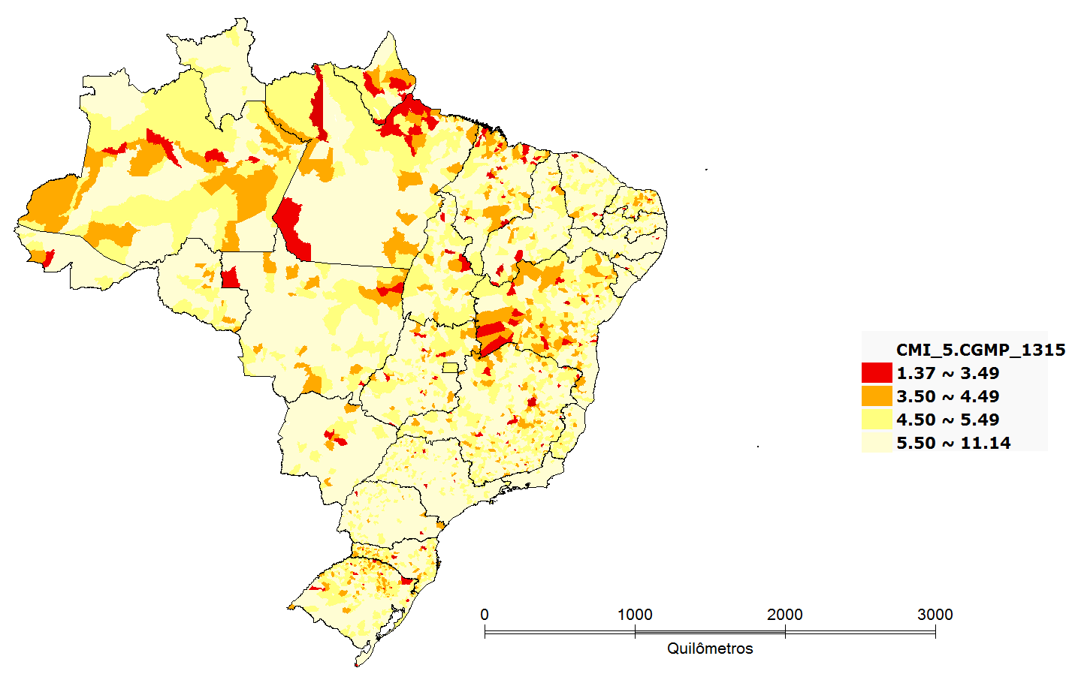
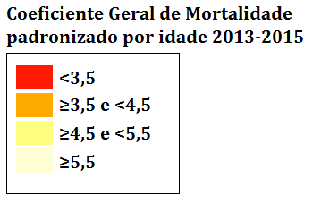

Slide 51
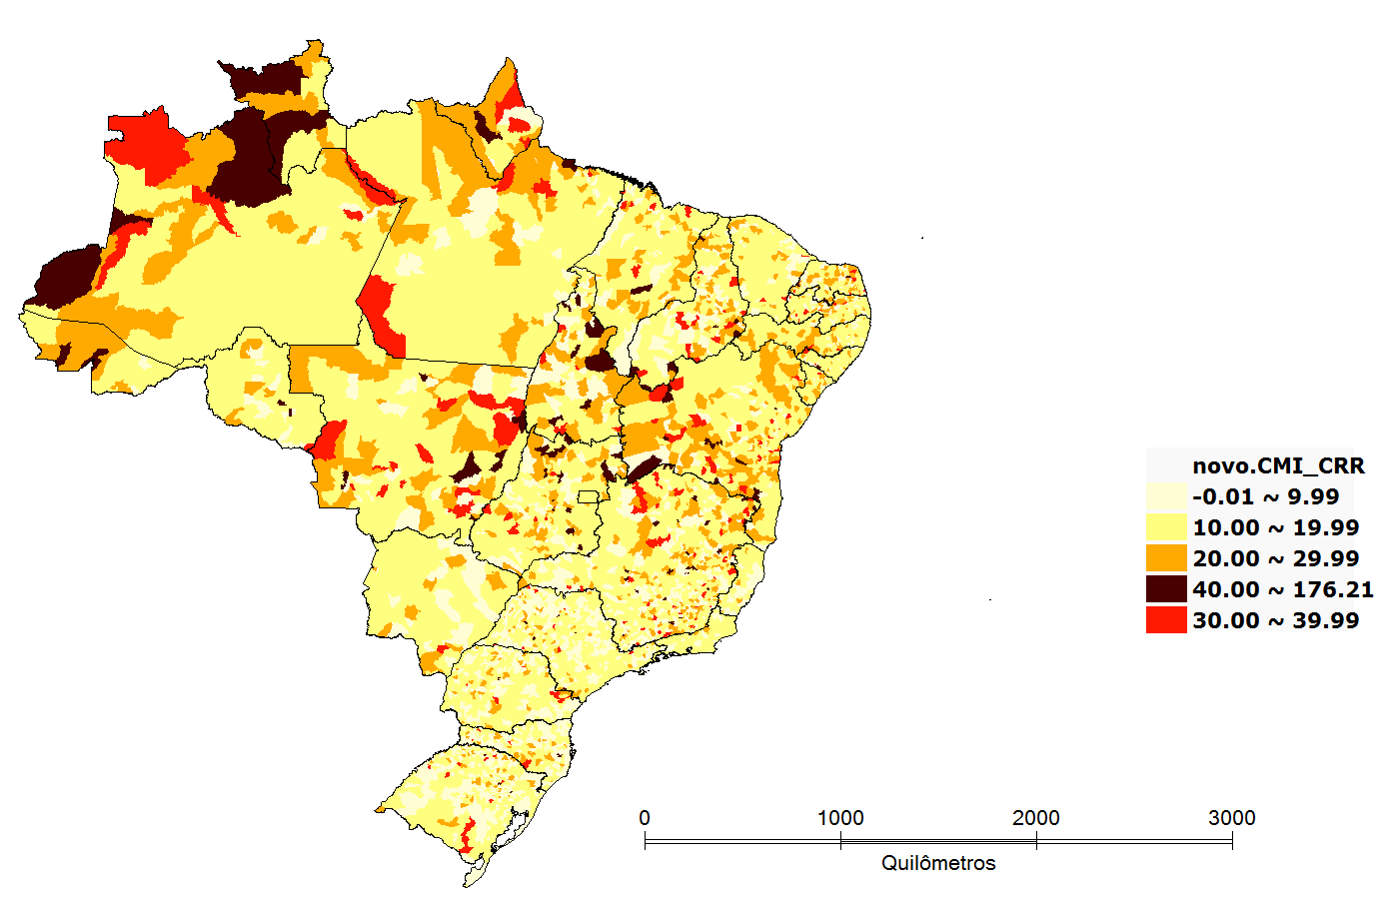
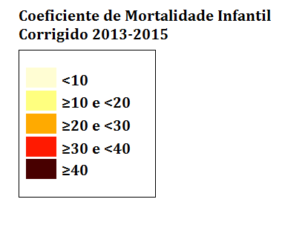

Slide 52
Conclusões
A valorização do uso das informações vitais no Brasil se intensificou no início da década de 2000, a partir da percepção da importância do uso de informações de registro contínuo para monitorar os progressos trazidos pelos programas de saúde materno-infantil.
As pesquisas de busca ativa de eventos vitais tomaram vulto e se tornaram um instrumento importante para elaboração de fatores de correção das estatísticas vitais, baseados em resultados encontrados em municípios selecionados com amostragem probabilística.
Além disso, a busca de eventos não informados às fontes oficiais passou a fazer parte da rotina de captação de eventos vitais em alguns municípios, contribuindo à melhoria das informações.

Slide 53
Conclusões
A pesquisa de busca ativa de óbitos ocorridos em 2012, realizada em municípios remotos e muito carentes, evidenciou situação bem distinta dos avanços conseguidos no sistema de saúde nas duas últimas décadas.
Em alguns municípios rurais pesquisados, a maior parte dos enterramentos é realizada em cemitérios não oficiais, sem identificação dos falecidos, em covas feitas na mata, sem barreiras físicas e estado muito precário de conservação, enquanto as informações de óbito permanecem alheias aos órgãos oficiais nos três níveis de gestão, municipal, estadual e federal.
Embora os avanços conseguidos na informação dos dados vitais no Brasil sejam já amplamente reconhecidos, os resultados da pesquisa de 2014 mostraram que o nosso maior desafio está em alcançar os municípios rurais e remotos, que ainda não dispõem de informações vitais fidedignas.
Entre os principais problemas, está a falta de acesso à assistência em saúde, relacionado não só à sua enorme dimensão territorial, mas também aos aspectos culturais que regem a conduta das comunidades locais. Para alcançar aqueles que mais necessitam de cuidados de saúde, é preciso melhorar o acesso a uma assistência qualificada ao nascimento e intervenções de base comunitária.

Slide 54
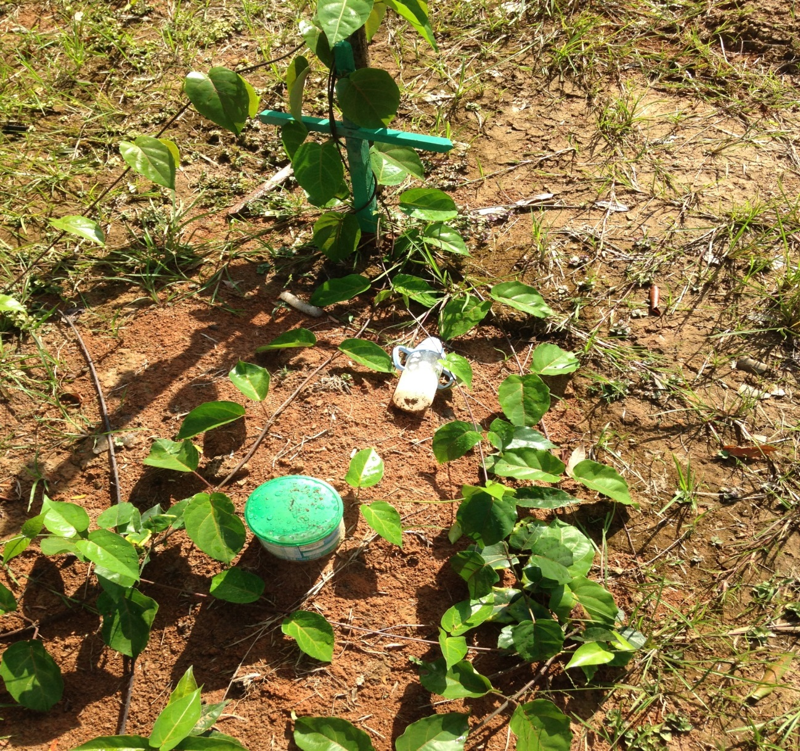
Criança enterrada em cemitério não oficial, Tonantins, AM
Comunidade Indígena MariMarí

Slide 55
Publicações
Principais resultados publicados em dois artigos da publicação do MS, Saúde Brasil, 2011.
Estimação do Coeficiente de Mortalidade Infantil (CMI) Lancet (Victora et al., 2011).
Associação com o deslocamento intermunicipal com o parto hospitalar RSP (Almeida et al., 2012).
Estimação da Razão de Mortalidade Materna CSP (Szwarcwald et al., 2014)
Correção dos indicadores de mortalidade por subenumeração e óbitos por causas mal definidas RSP (França et al., 2013)
Método simplificado para correção dos óbitos e NV RSP (Frias et al., 2013)
Informações Vitais do Ministério da Saúde do Brasil: progressos na década de 2000 CSP (Frias et al., 2015)
Infant mortality rate in Brazil, 2000-10: correction of vital statistics based on a proactive search of deaths and live births PHM (Szwarcwald et al., 2014).
Análise da cobertura do Sistema de Informações sobre Mortalidade em Olinda, Pernambuco, Brasil. CSP (Figueiroa et al, 2013).
Consequences of Inequality in the Income Distribution on the Infant Mortality Inequalities, Health Care, Insurance and Equity (Szwarcwald et al., 2014).
Mortalidade infantil nos municípios brasileiros: uma proposta de método de estimação. Revista de Saúde materno Infantil, IMIP (Almeida e Szwarcwald, 2015).
Busca Ativa, 2012. Almeida WDS, Szwarcwald CL, Frias PG, Souza PRB Júnior, Lima RB, Rabello DL Neto, Escalante JJC. Capturing deaths not informed to the Ministry of Health: proactive search of deaths in Brazilian municipalities. Rev Bras Epidemiol. 2017
Histórico do processo de busca ativa no Brasil. Frias PG, Szwarcwald CL, Morais OL Neto, Leal MD, Cortez-Escalante JJ, Souza PR Junior, Almeida WD, Silva JB Junior. [Use of vital data to estimate mortality indicators in Brazil: from the active search for events to the development of methods]. Cad Saude Publica. 2017 Apr 3;33(3).

Slide 56
OBRIGADA!

